Slide 1
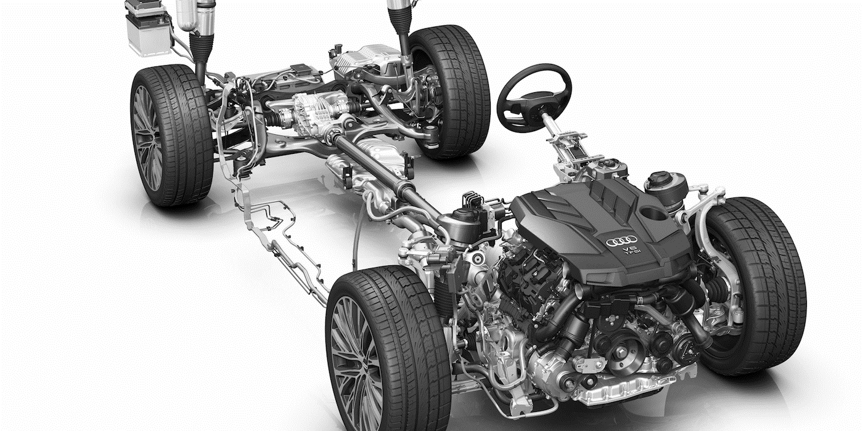
AOC 2021
Topology Optimization
Car Steering Part
김욱진 & 박진협
한국항공대학교 기계공학과
TEAM : WJH

Slide 2
Car Steering Part
Index
01
02
03
04
Introduction
Design Process
Optimization & Analysis
Conclusion
1. Suspension Arm
1 Suspension Arm
2. Knuckle
2. Knuckle

Slide 3
01 Introduction

Slide 4
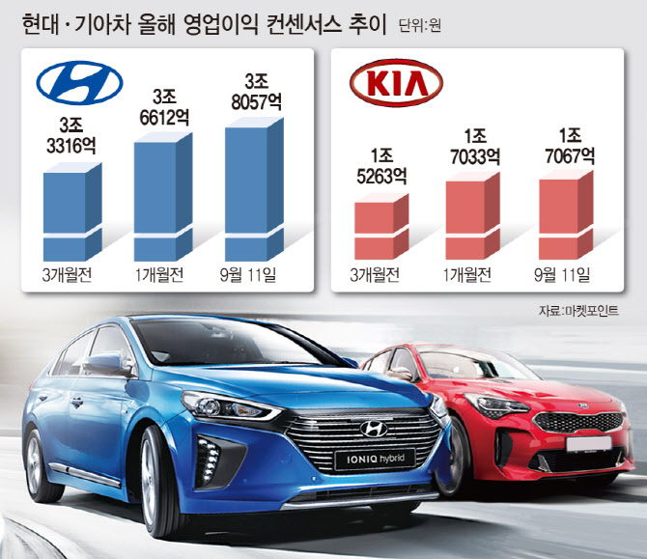
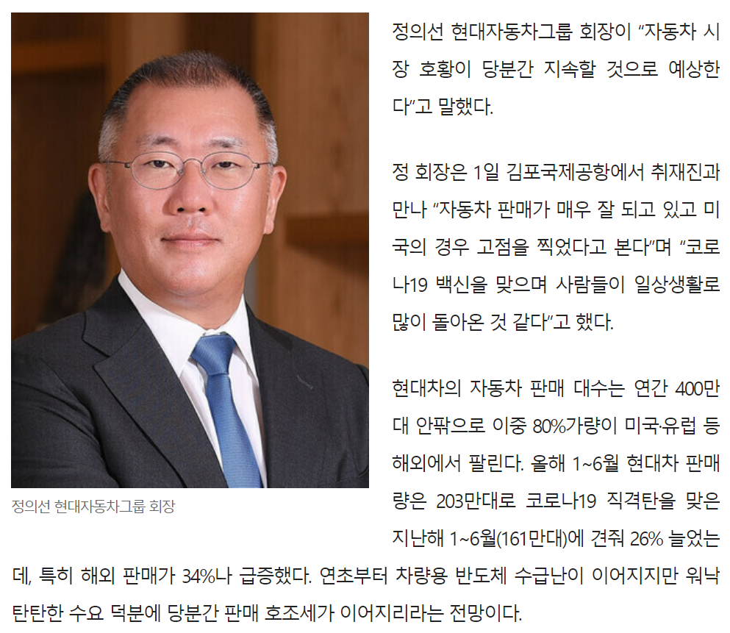
01
Introduction
∙ 코로나로 인한 침체위기에도 불과하고 탄탄한 수요덕에 호황이 지속될 것으로 예상되는 자동차 산업

Slide 5
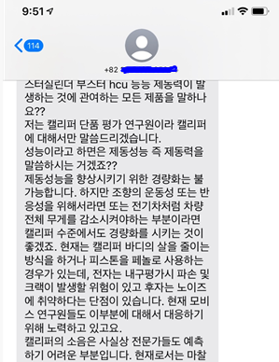
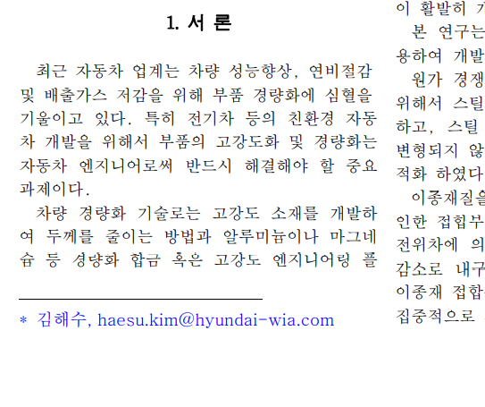
01
Introduction
∙
∙ 논문을 통해 차량 성능 향상을 위해 부품 경량화는 필수적인 요소임을 확인
∙ 현업에 계신 현직자님의 조언을 통해 제동장치 쪽은 경량화 등의 부품최적화가 다소 어려움을 확인
⇒ 외부의 구조물로 부터 보호를 받아 경량화에 조금 더 집중할 수 있는 너클과 주위 연결 부품들로 최적화 주제 선정

Slide 6
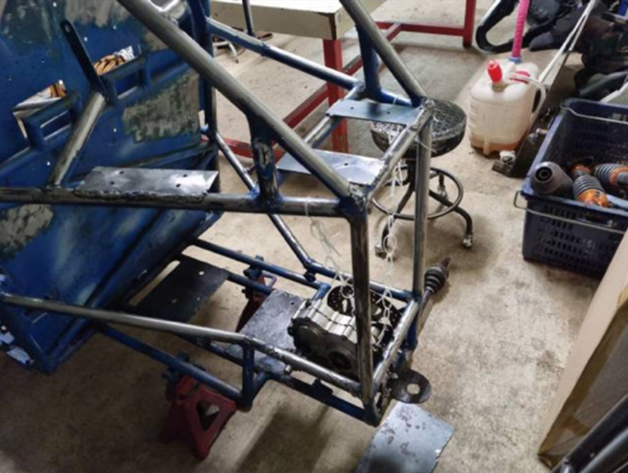
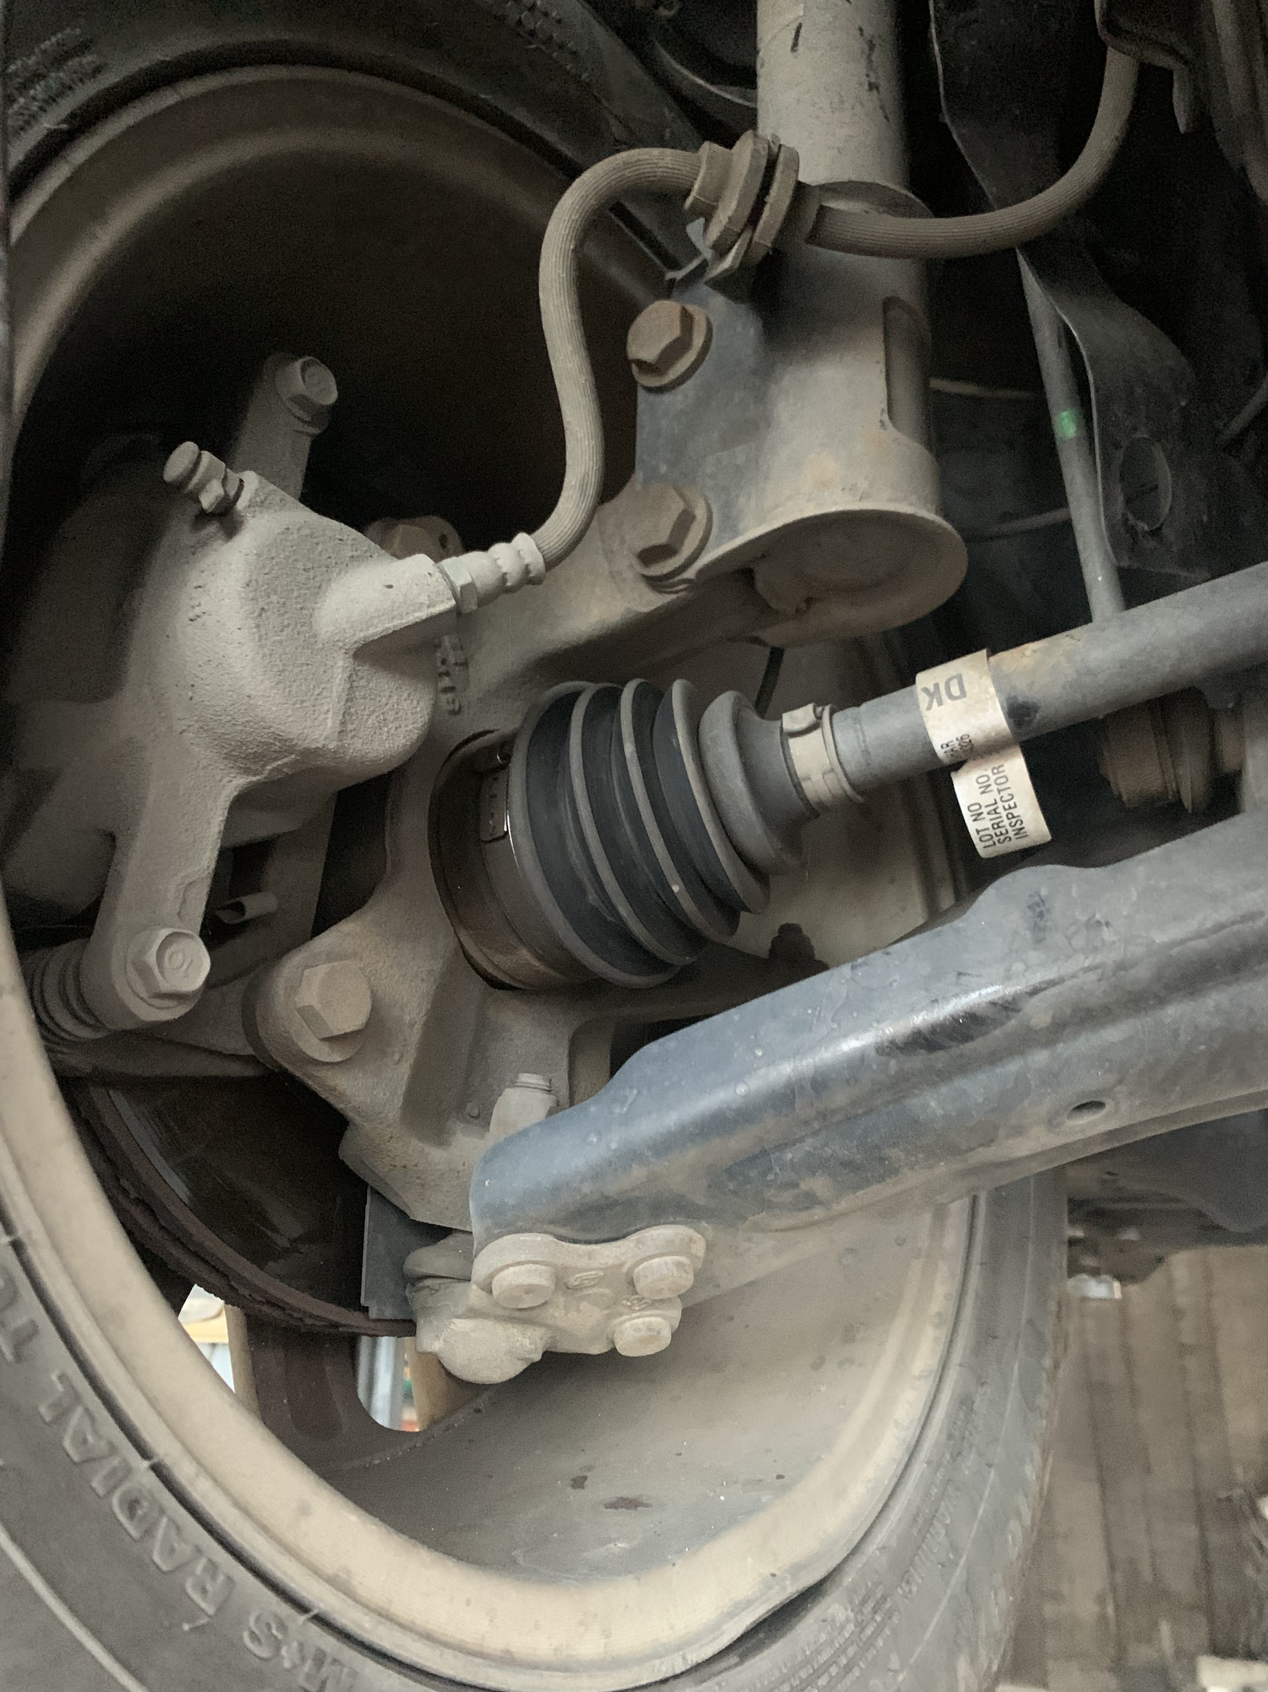
01
Introduction
∙ Knuckle이나 Suspension Arm과 같은 부품 경량화를 하기위한 차체 선정.
∙ 교내 자동차 동아리에서 ‘KSAE 자작 자동차 대회＇에 출전하기 위해 제작했던 BAJA 차를 대상으로 설계를 진행.
∙ BAJA 차나 일반 승용차의 서스펜션 구조를 직접 가서 보고 설계 방향성을 잡음.
⇒ 최적화 대상 선정
[BAJA CAR] [Knuckle & suspension arm]

Slide 7
02
Design Process

Slide 8
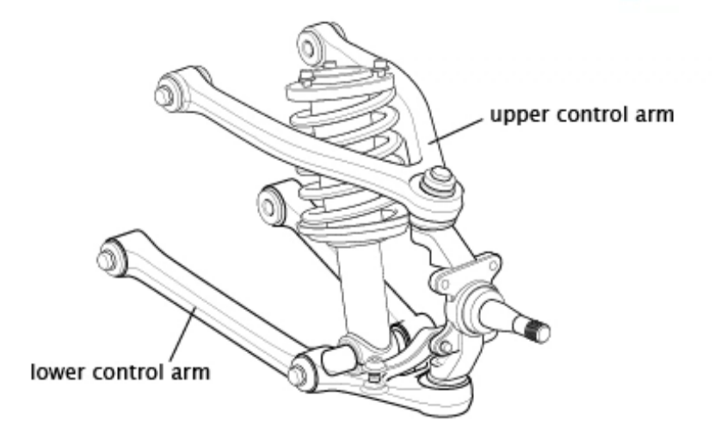
02
Design Process
Suspension arm
Suspension arm
Low arm
Upper arm
∙ 차량의 본체와 바퀴를 연결하는 부품, 차체의 충격을 감소시키고, 움직임을 자유롭게 하도록 함.
∙ 조향 장치의 중요 부품인 너클 (Knuckle)과 롤케이지 (Rollcage)를 연결하는 매우 중요한 지지부.
∙ Suspension arm의 균열이나 파손은 소음 유발이나 승차감 저하, 크게는 안전성에도 위험을 줄 수 있음.

Slide 9
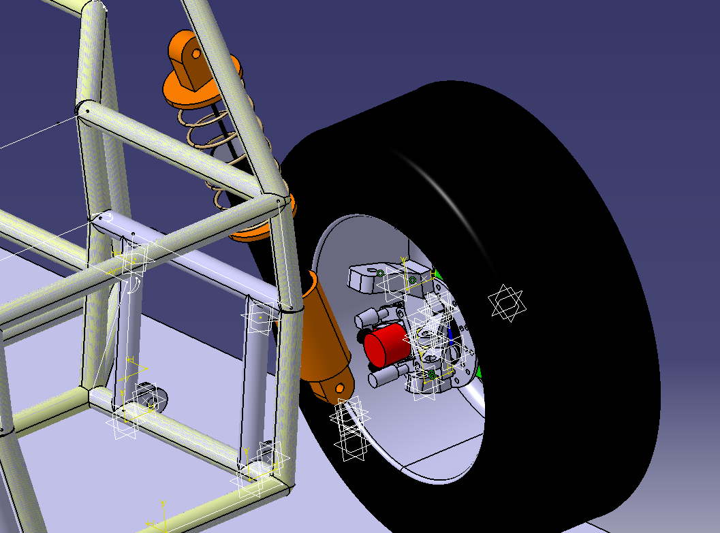
02
Design Process
Suspension arm
Suspension structure
∙ 기존에 제작하지 않았던 ‘suspension arm’ 을 최적화 툴을 통해 새로 설계하는 것이 목적.
∙ 너클(knuckle)과 롤케이지(Rollcage)를 연결할 arm 설계 후 assembly.
∙ 두 파트를 잇는 정확한 길이와 각도가 필요.
[Suspension part]

Slide 10
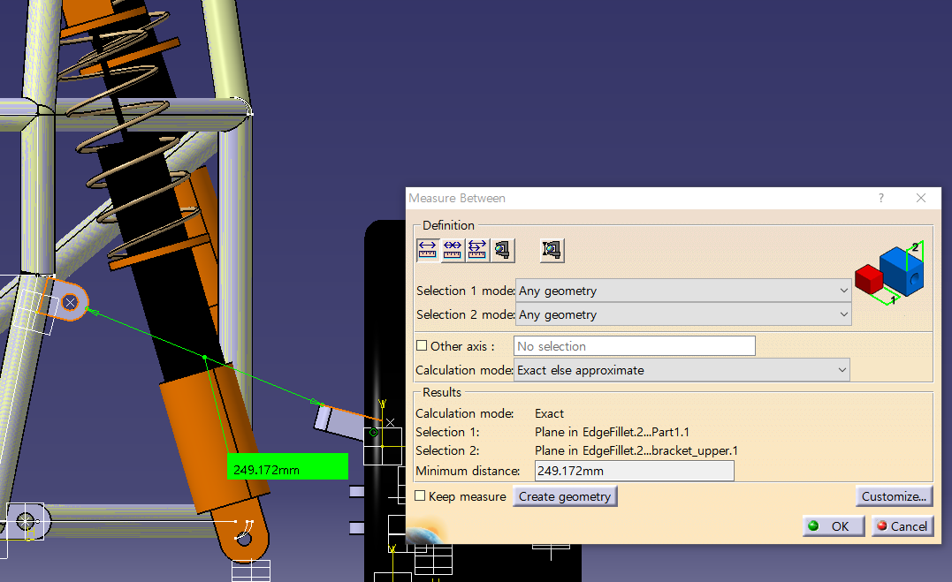
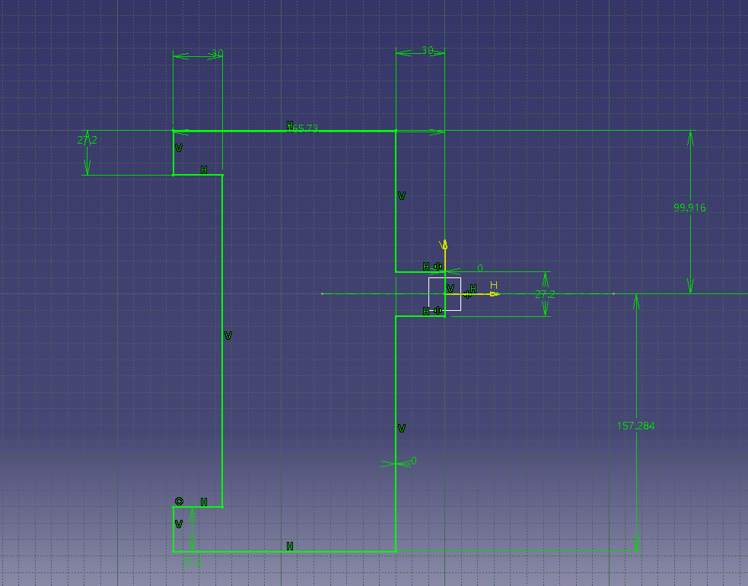
02
Design Process
Suspension arm
∙ 두 연결부의 치수 측정 후, Upper arm Design

Slide 11
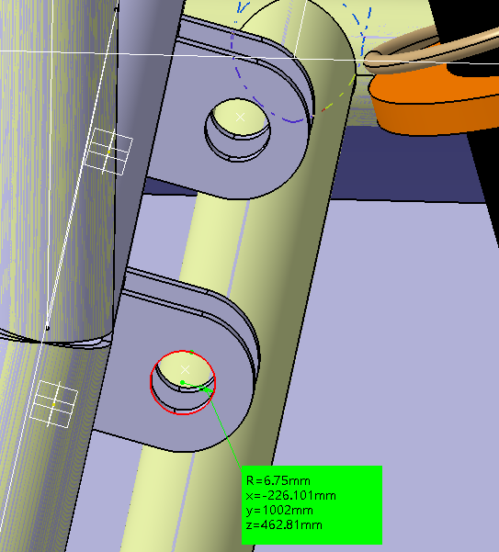
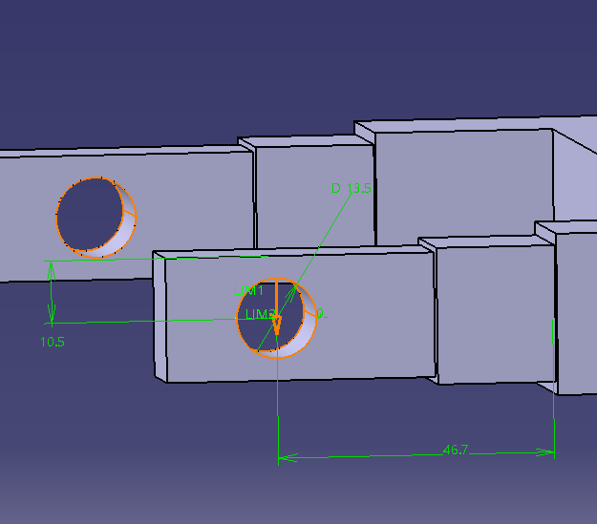
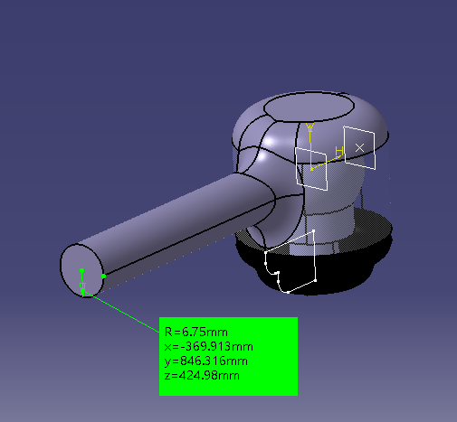
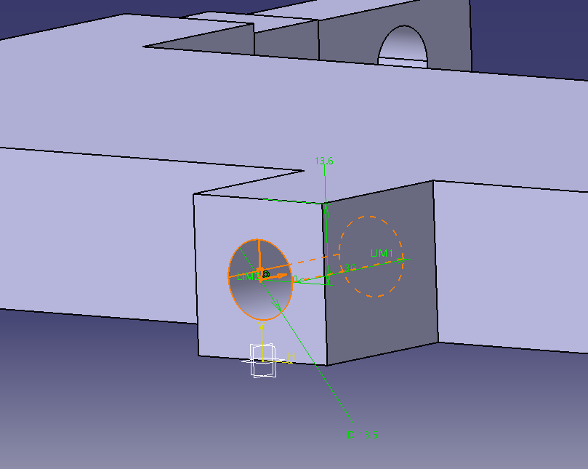
02
Design Process
Suspension arm
[Bracket]
브라켓(Bracket)과 설계하는 어퍼암(Upper arm)이
조인트에 의해 정확히 체결될 수 있도록 치수를 맞춤
Left : Rollcage에 부착된 Bracket
Right : 어퍼암의 Bracket 과의 체결 부위
[Boll Joint]
너클(Knuckle)이 자유롭게 조향할 수 있도록 하는
볼 조인트와 어퍼암의 Hole 치수 맞춤.
Left :Boll Joint
Right : 어퍼암의 Boll Joint 와의 체결 부위

Slide 12
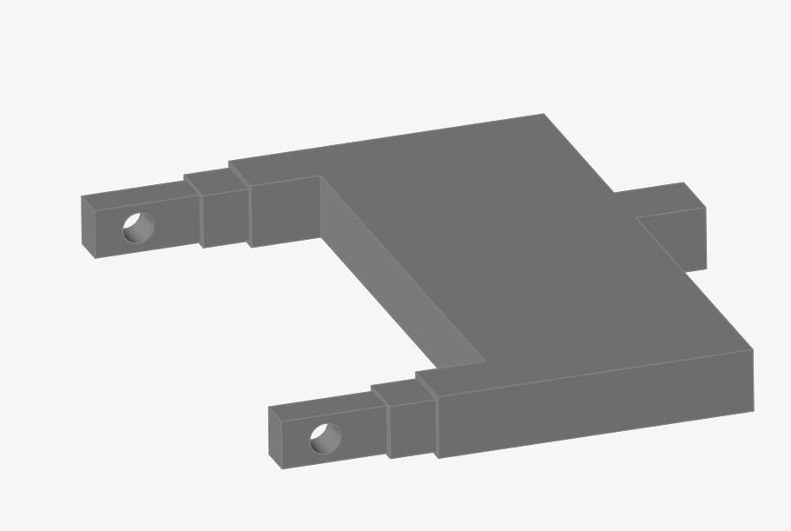
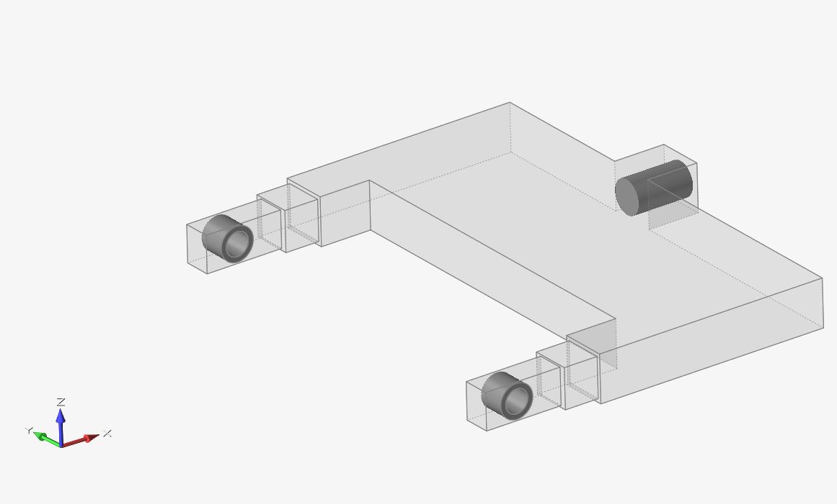
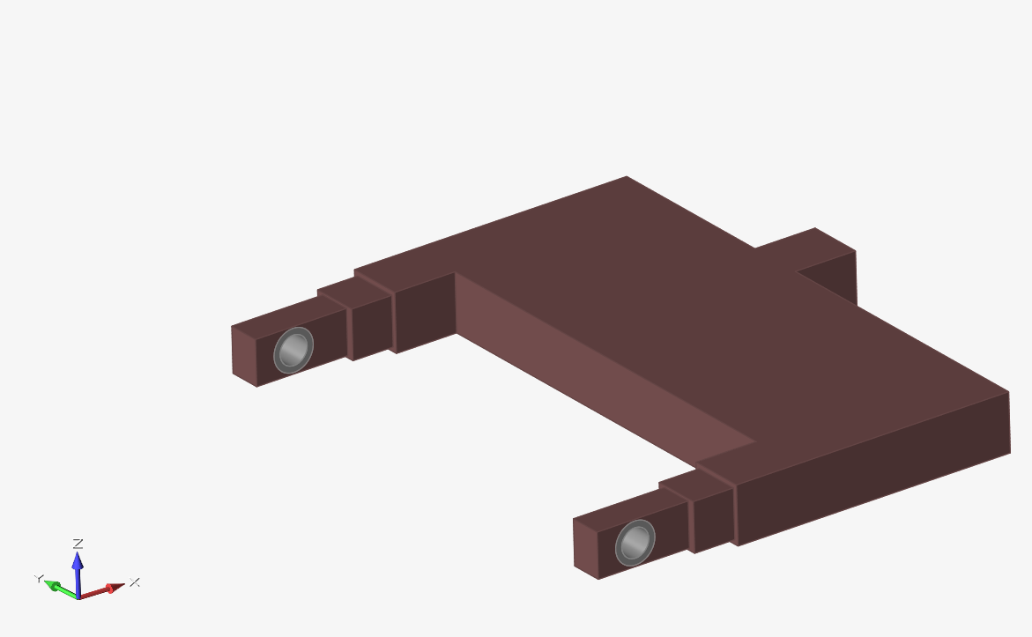
02
Design Process
Suspension arm
Suspension Upper Arm
서스펜션 구조에 맞도록 설정한 치수를 이용하여 설계한 어퍼암. 후에 최적화를 원할하게 진행하기 위해 단순하게 디자인.
⇒ ‘Inspire’ 을 이용하여 CAD file을 불러온 후, 설계 영역과 비 설계 영역을 분리함.

Slide 13
02
Design Process
Knuckle
Wheel Alignment
→ 조향의 주요부품인 너클 설계에 필수고려요소
King pin
inclination
Camber
Caster

Slide 14
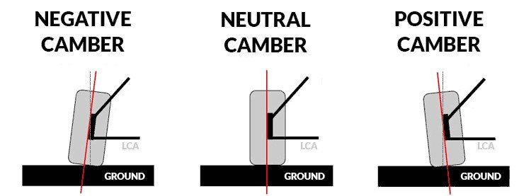
02
Design Process
Knuckle
Camber
∙ 캠버는 조향핸들의 조작을 가볍게 하며, 수직방향의 하중에 의한 앞차축의 휨을 방지한다.
∙ 중립 & 양의 캠버각에 비해 음의각은 코너링시 횡으로 힘을 받아 타이어가 변형될 경우 타이어 접지 면적이 보다 넓어진다. 즉, 면적이 넓어짐에 따라 횡가속도를 견디는 힘의 한계높음
→ 코너링에 적합
∙ 이번 프로젝트에서는 코너링이 많이 사용되는 바하차보다는 일반 차량에 큰 비중을 두었기 때문에 음의 캠버는 고려하지 않았다.

Slide 15
02
Design Process
Knuckle
King pin
inclination
∙ 킹핀 경사각은 조향바퀴의 조작력을 가볍게하며 앞바퀴에 복원성을 주어서 직진위치로 쉽게 되돌아 가게 한다.
∙ 스크러브 반경(그림 속 스크러브 레디어스)은 킹핀 오프셋이라고도 불리며, 차륜 중심선의 접지점과 킹핀 중심선의 연장선이 노면과 만나는 점 사이의 위치 관계에 따라 정(+)의 킹핀 오프셋 혹은 부(-)의 킹핀오프셋이라고 불린다.
∙ 이번 프로젝트에서 선정한 정의 킹핀오프셋은 그 값이 클수록 핸들이 무거워지고 장애물 턱에 올라가면 흔들림이 발생하기에 최대한 작게 만드는것이 관건이었다.

Slide 16
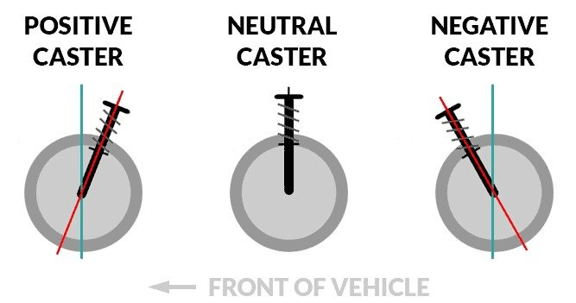
02
Design Process
Knuckle
Caster
∙ 캐스터각을 적용시키면 조향바퀴에 방향성을 주며 조향하였을 때 직진방향으로 되돌아오는 복원력을 발생시킨다.
∙ 캐스터각을 양의 값으로 세팅할 시 차량의 직진안정성이 좋아지기에 대부분의 양산차는 양의 캐스터값을 가진다 → 이번 프로젝트에서도 양의 캐스터각을 선정

Slide 17
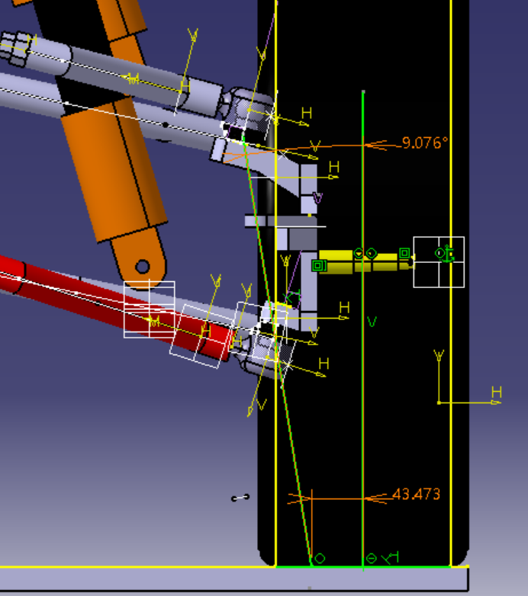
02
Design Process
Knuckle
∙ 킹핀 경사각의 경우 보통 5~10$°$의 범위로 제작을 진행
→ 이번 프로젝트에서는 9$°$로 목표값으로 설계
∙ 그에 따른 킹핀 오프셋(스크러브 반경)은 앞서 얘기한 바에 따라 최대한 작게 만들고 싶었지만 설계 과정을 거듭함에따라 강제적으로 스크러브 반경을 줄일 때 다른 파트와 어긋나는 부분이 많아졌음.
→ 최종 스크러브 반경의 설계목표는 40mm.
∙ 주행중 구동력이 손실되지 않도록 하기위해 캠버각은 0$°$를 목표로 설계 진행
하지만 구현과정에서 허브 및 브레이크 캘리퍼의 간섭으로 인해 처음 목표값보다 조금 증가한 값을 얻었다.
스크러브 반경 : 40mm → 43.473mm
킹핀 경사각 : 9$°$ → 9.076$°$

Slide 18
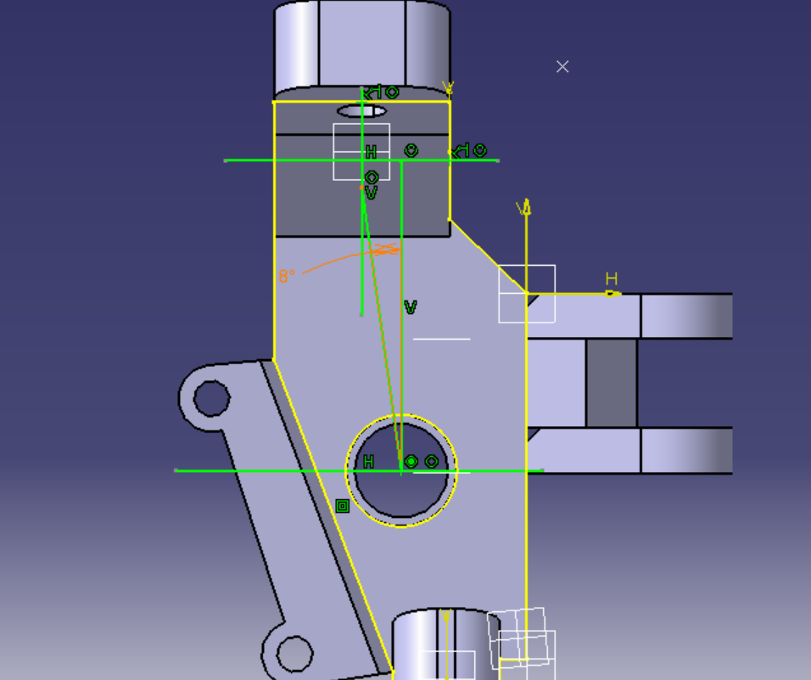
02
Design Process
Knuckle
이번 프로젝트에서는 조향 바퀴의 복원력을 증가시키고 불안정한 주행을 방지하기위해 평균적으로 가해주는 캐스터각 1~3$°$보다 높은값으로 설정
캐스터각 : 8$°$

Slide 19
03
Optimization & Analysis

Slide 20
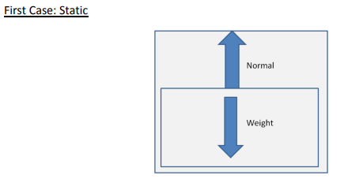
03
Optimization & Analysis
Suspension arm
최적화하기 위한 하중 조건
∙ 본 최적화는 정적 하중상태에서의 모델을 대상으로 하였으며, 어퍼암(Upper Arm)의 최적화를 위해서는 브라켓(bracket)에 가해지는 힘을 알아야함.
∙ 직접 Baja차의 하중을 측정하기 어려워, Baja 차의 Load analysis 논문을 인용하여, 하중 값을 계산함.
∙ 어퍼암(Upper Arm)의 형태는 논문과 다르나, 브라켓에 걸리는 하중은 동일하게 가정하였으므로 하중 값 사용 가능.
[upper arm에 가해지는 하중과 반력 FBD]

Slide 21
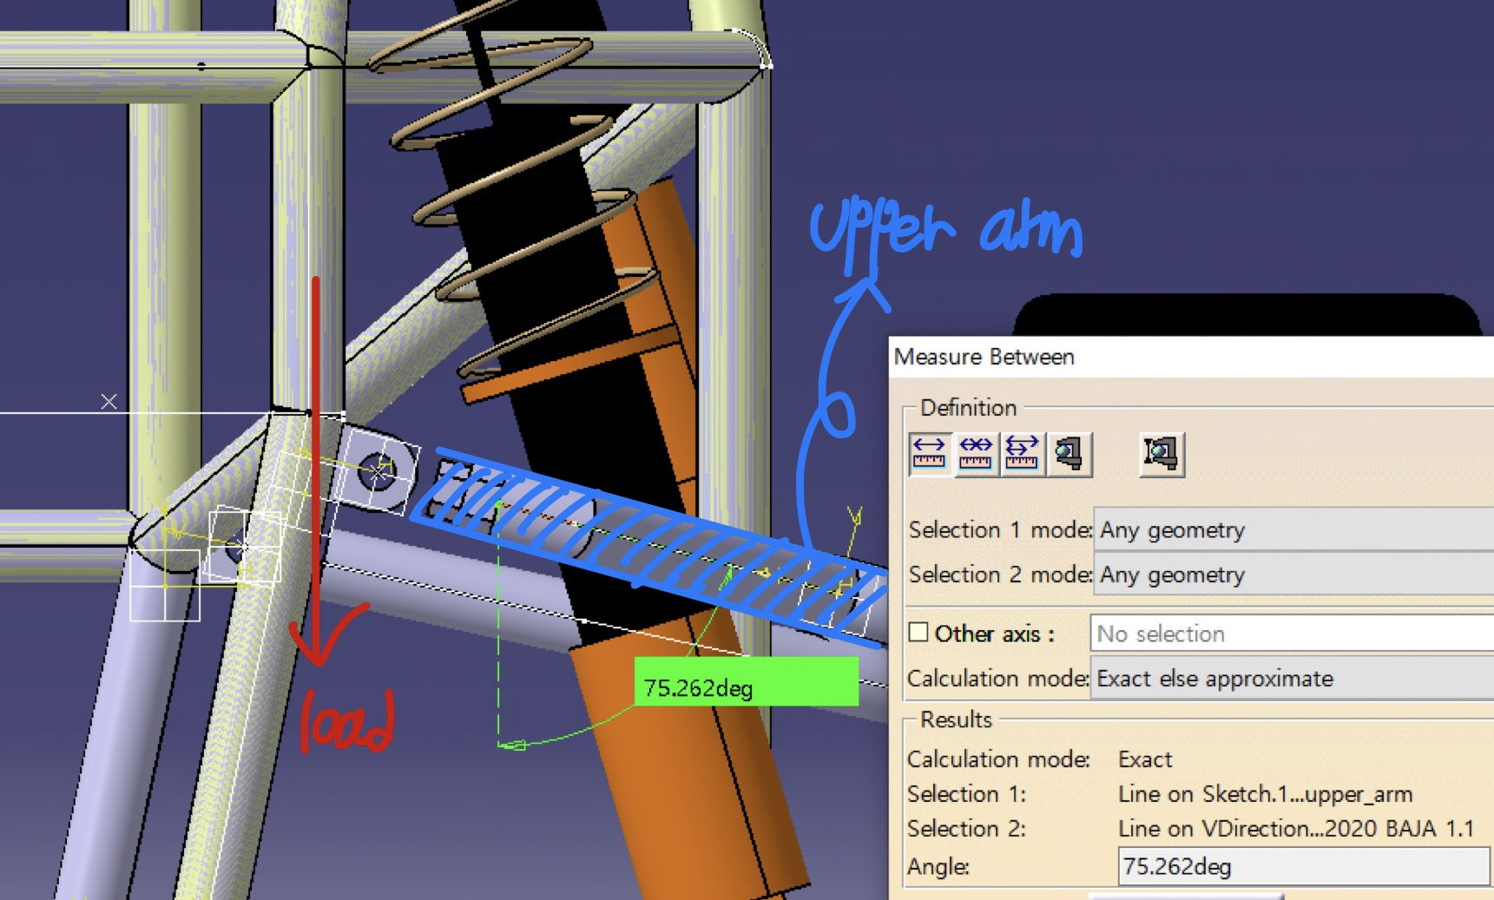
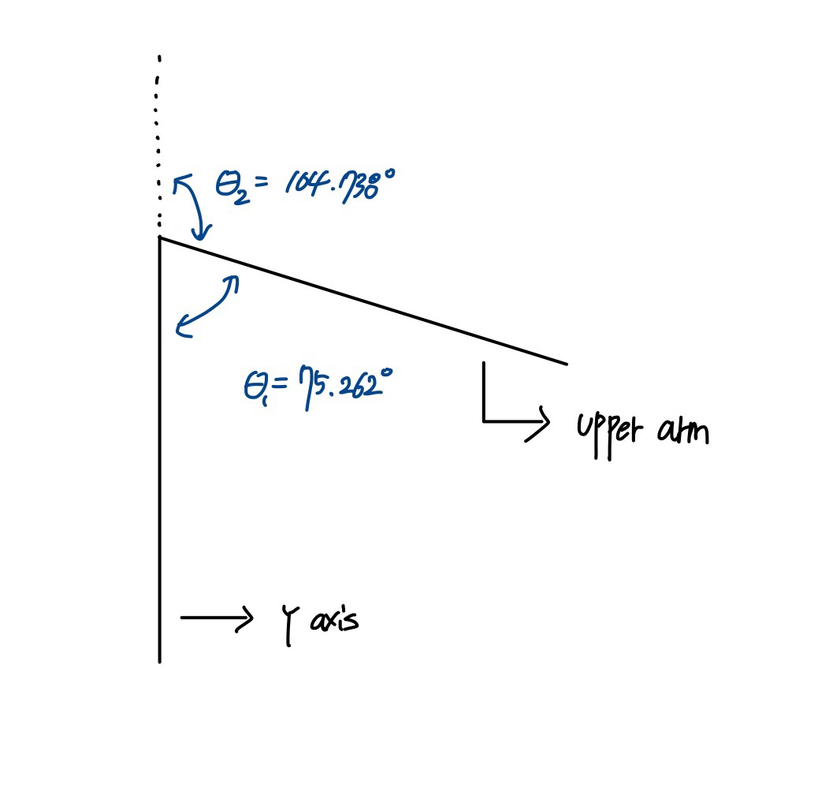
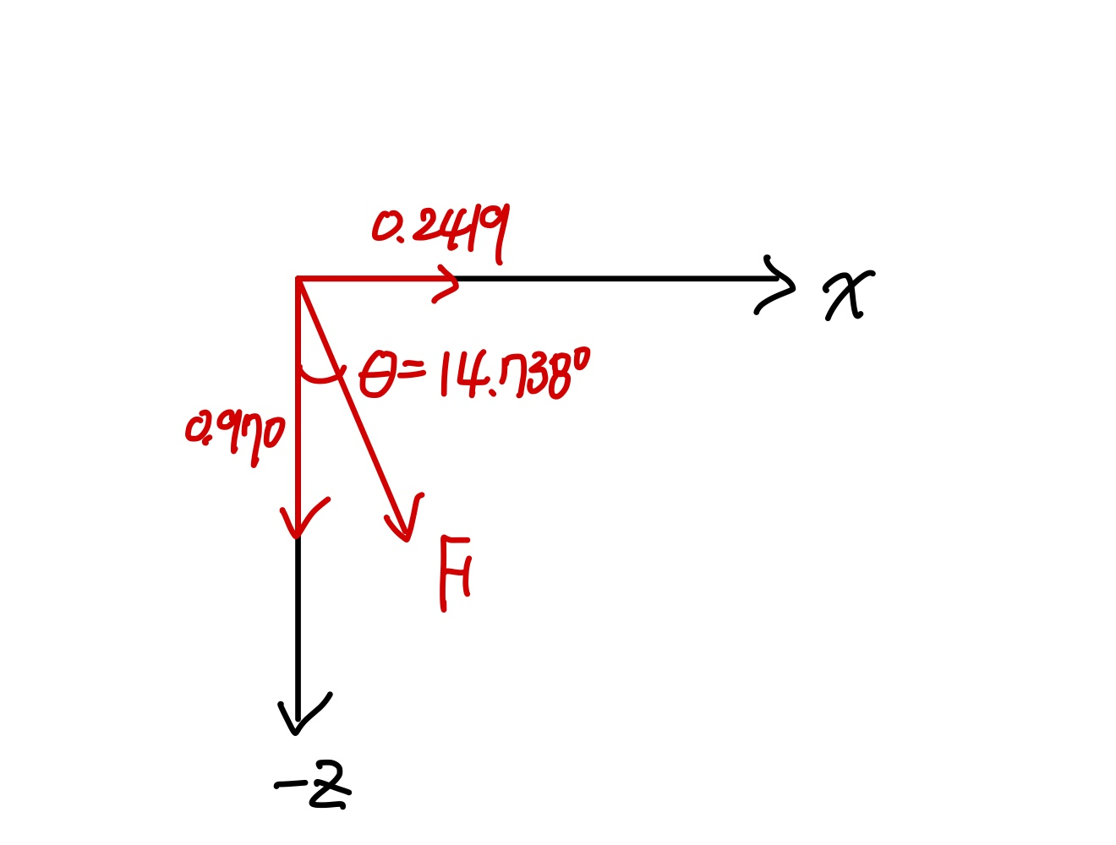
03
Optimization & Analysis
Suspension arm
Inspire에서 최적화 대상에 적절한 하중을 주기위해, Upper arm과 지면의 각도를 측정 후,
그 값을 이용하여 힘의 벡터(vector) 계산.
논문에서 인용한 x 방향 하중 = 203.25 N, y 방향 하중 = 351.25 N 이므로,
브라켓에 수직으로 작용하는 하중

Slide 22
03
Optimization & Analysis
Suspension arm
강성 (stiffness)
∙ 어떤 물체가 힘을 받을 때, 모양이나 부피 변형에 대해 저항하려는 성질
∙ 강성이 큰 물체는 같은 힘이 대하여 작은 변형이 생기며, 강성이 무한한 물체는 어떠한 힘에도 변형하지 않으며 이를 ‘강체＇라고 함.
⇒ suspension arm과 같은 하중 지지부에 있어서 강성의 증가는 차체 전체에 안정성을 크게 높임. 따라서, 두 suspension arm인 upper arm과 low arm의 최적화 목표를 강성 최대화로 설정.
⇒ 또한 강성을 증가시키면서, 질량을 감소시킬 수 있다면, 생산성과 경제성에 있어서 매우 좋은 효과를 낼 수 있음.
Objective
maximize
stiffness
mass
reduction

Slide 23
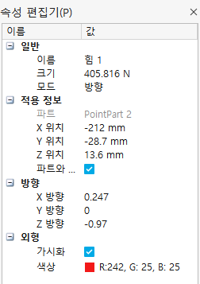
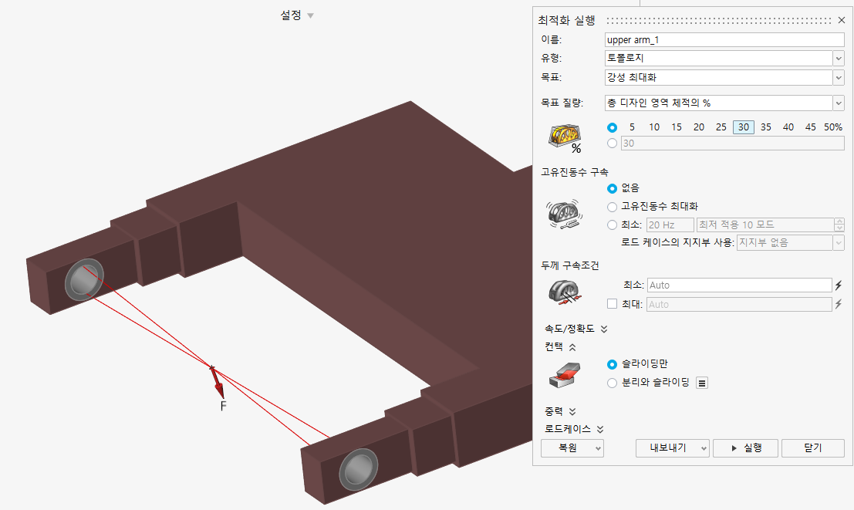
03
Optimization & Analysis
Suspension arm
[설정한 하중의 크기와 방향]
[최적화 실행창]
∙ 앞에서 계산한 벡터를 이용하여 하중 조건 설정.
∙ 두 Joint에 하중이 적절히 받도록 ‘커넥터’를 이용하여 하중 적용.
∙ 유형- 토폴로지
∙ 목표질량- 디자인 영역의 30%로 설정
⇒ 질량을 감소시킴과 동시에 강성을 최대화 하도록 함.

Slide 24
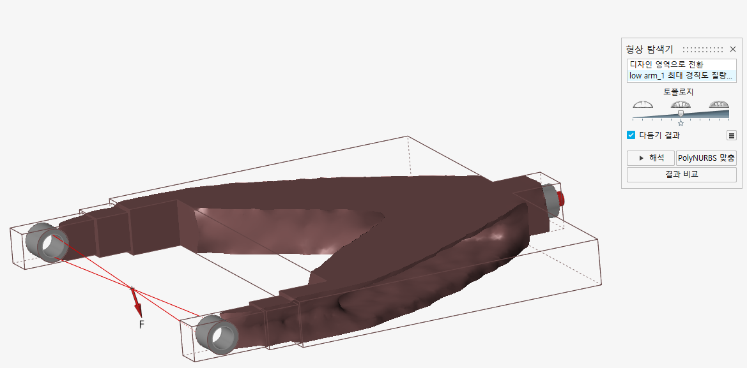
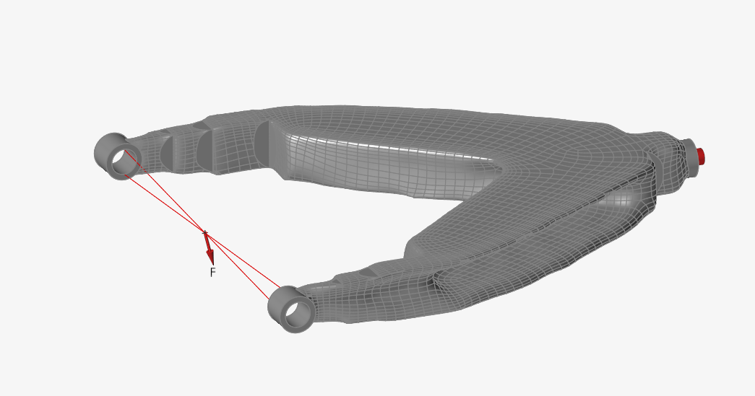
03
Optimization & Analysis
Suspension arm
[최적화가 완료된 Upper arm] [PolyNURBS 맞춤]
∙ 최적화가 끝난 upper arm의 형상을 ‘PolyNURBS 맞춤’ 기능을 활용하여 1차 모델링함.
∙ 디자인 형상이 Joint 부분을 완벽하게 채우지 못한 모습을 확인.
⇒ 최적화된 모델을 이용하여 2차 모델링이 요구됨.

Slide 25
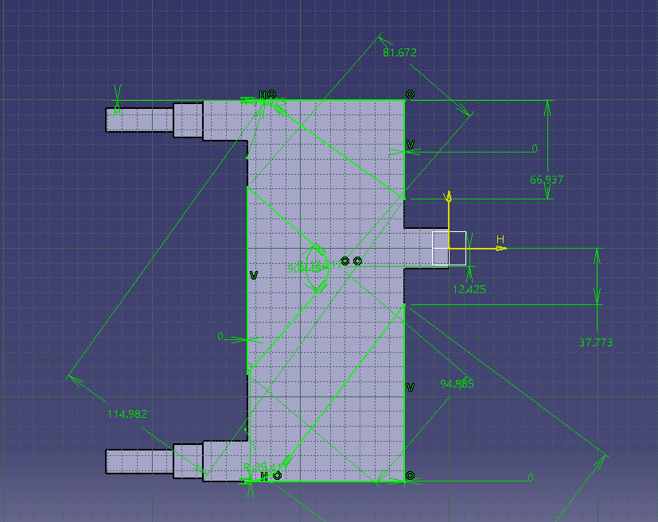
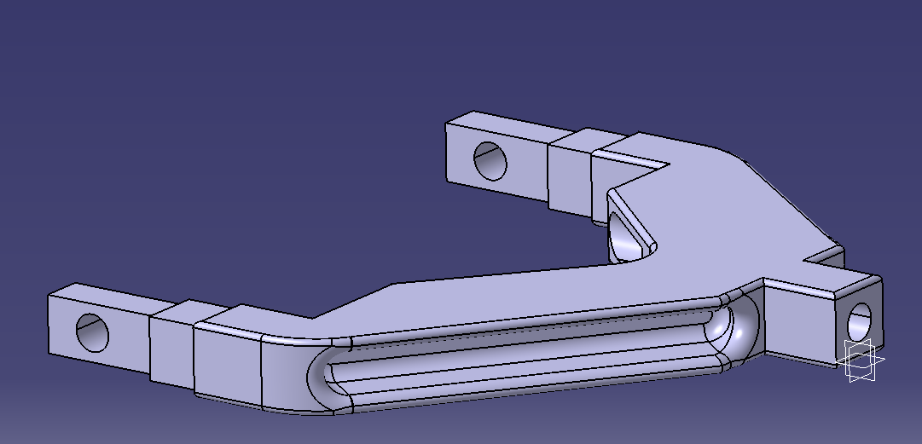
03
Optimization & Analysis
Suspension arm
[2차 모델링을 위한 stetch] [2차 모델링한 upper arm]
∙ Inspire에서 1차 모델링한 어퍼암(Upper arm)을 CATIA에서 재설계함.
∙ 1차 모델링에서 나타나지 않았던 Joint 부근 디자인 영역을 채워 넣어 2차 모델링.

Slide 26
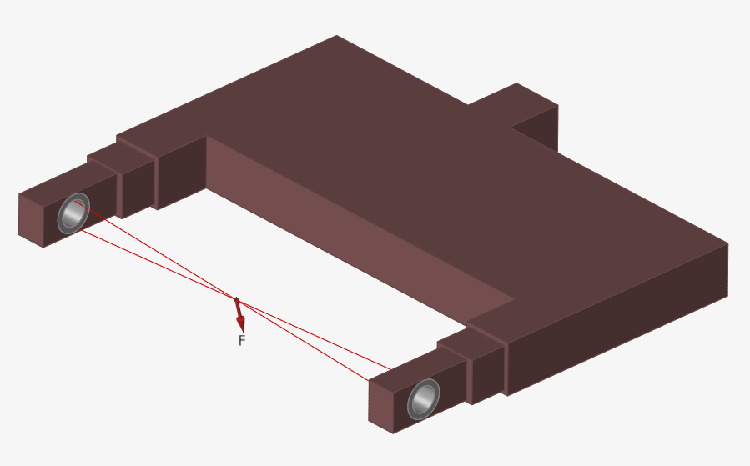
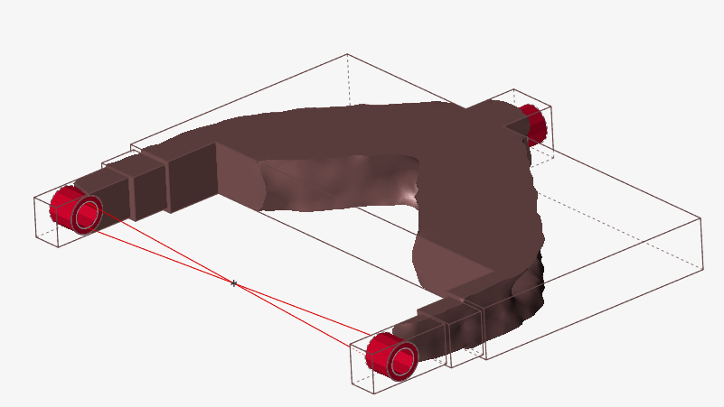
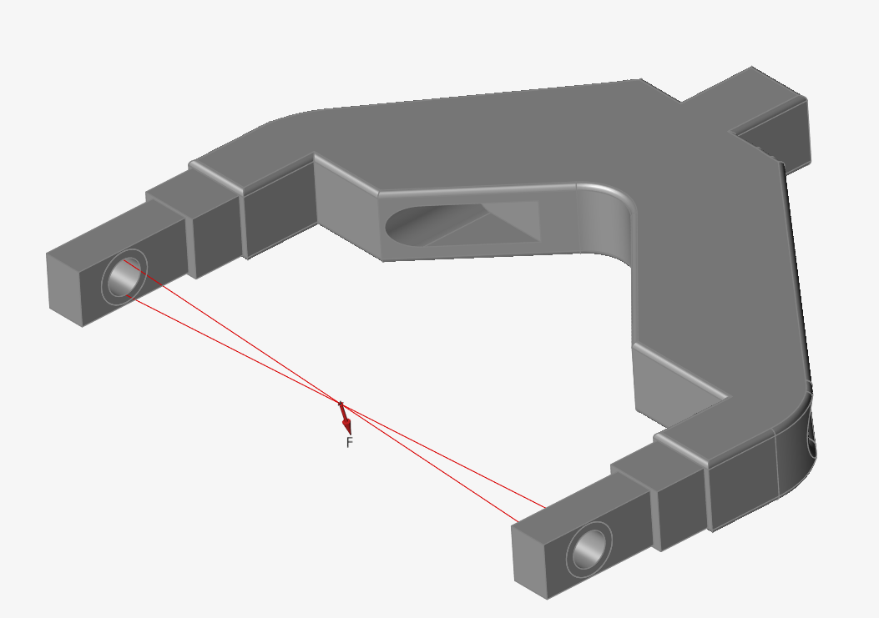
03
Optimization & Analysis
Suspension arm
[최적화 전 Upper arm]
[1차 모델링 Upper arm]
[2차 모델링 Upper arm]
∙ 최적화 전의 질량은 6.792 kg이였으나, inspire에서 최적화한 1차 모델링한 arm의 질량은 2.093 kg으로 69%의 질량 감소.
∙ Joint 부분 형상 수정과, CATIA를 통한 2차 모델링을 거친 최종 arm의 질량은 3.307kg.
최종적으로 6.792kg -> 3.307kg 으로 51.3%의 경량화

Slide 27
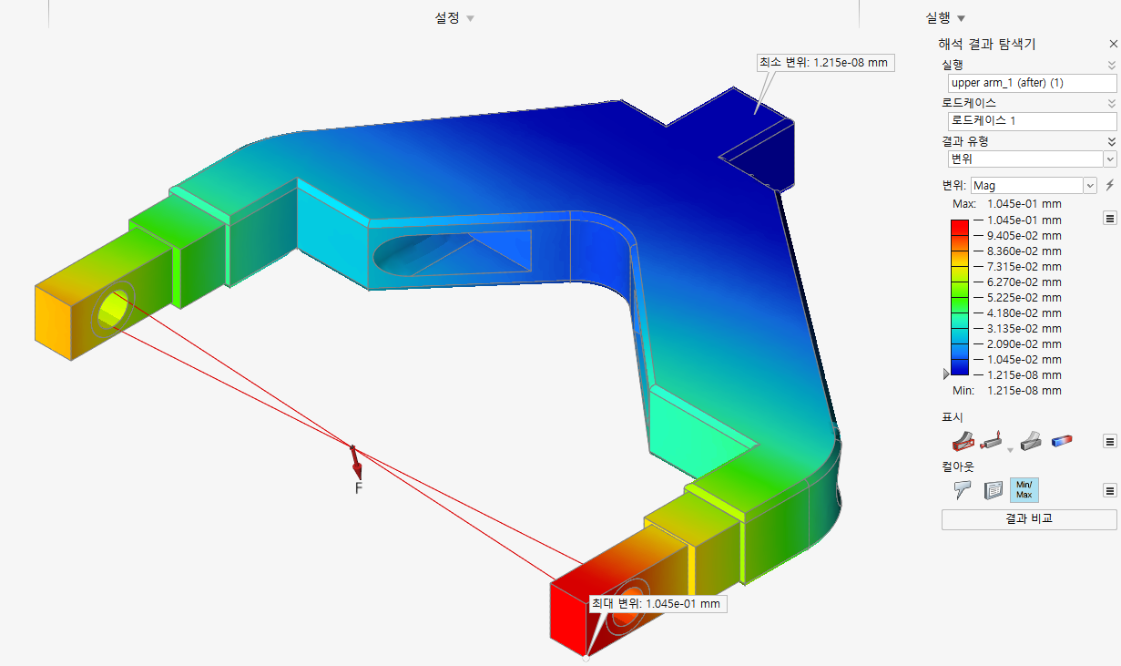
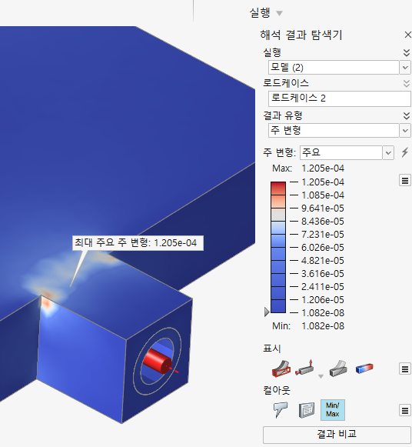
03
Optimization & Analysis
Suspension arm
[Displacement]
Max : 0.1045 mm
Min : 1.215e-08 mm
[Max Strain]
Max : 1.205e-04

Slide 28
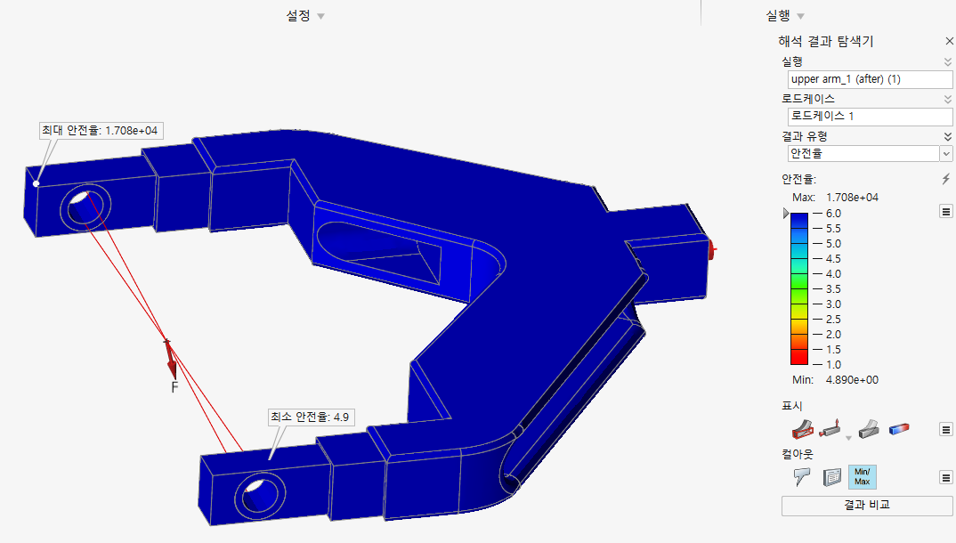
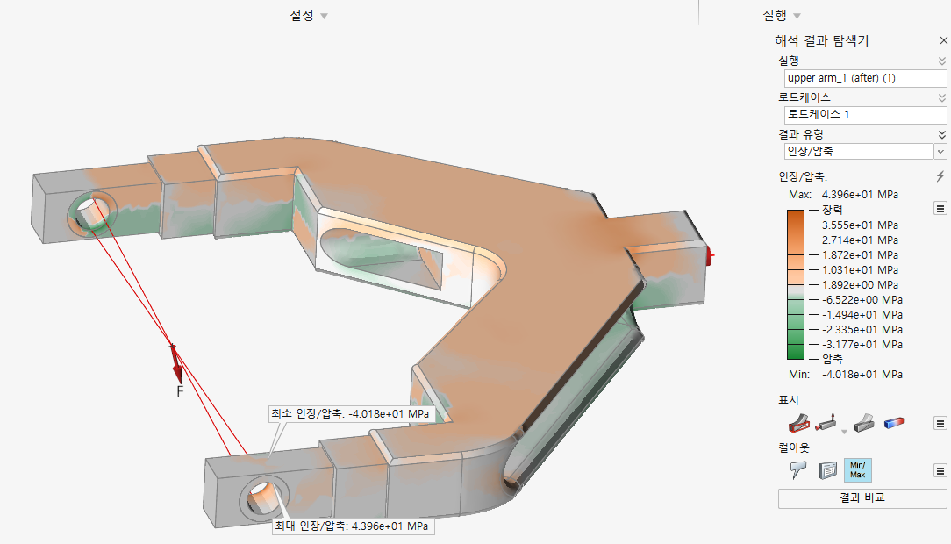
03
Optimization & Analysis
Suspension arm
[Safety factor]
Max : 1.708e+04
Min : 4.9
[Max Stress]
Tensile stress : 4.396e+01 Mpa
Compressive stress : 4.018e+01 Mpa

Slide 29
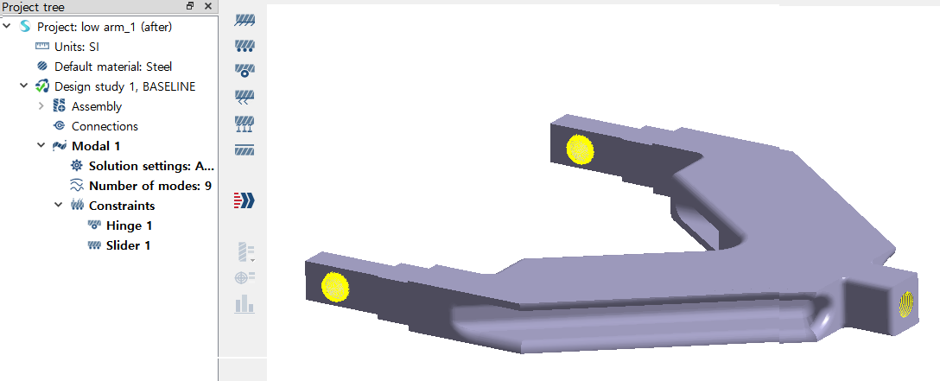
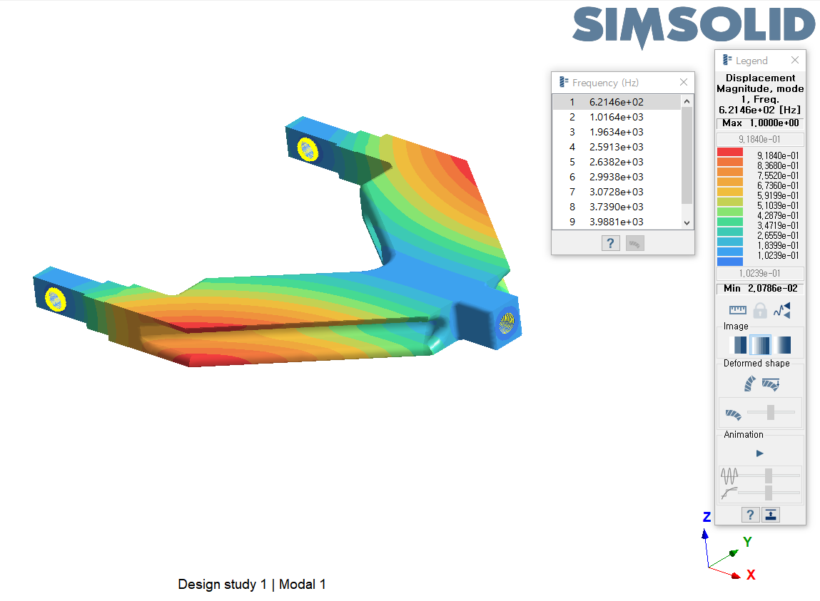
03
Optimization & Analysis
Suspension arm
Frequency Analysis
‘SIMSOLID’ 를 이용하여 Low arm의 주파수 해석을 진행.
→ 각 Joint에 맞는 구속조건을 설정함.
[9 Mode of Natural Frequency]
9개의 모드 별 고유진동수 값과 각 모드에서의 displacement check.

Slide 30
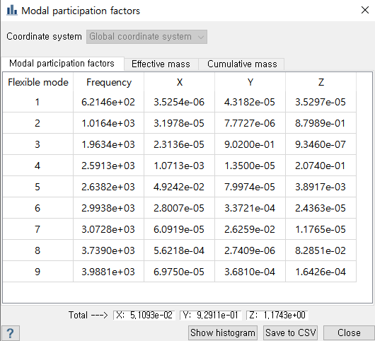
03
Optimization & Analysis
Frequency Analysis
Suspension arm
[3-axis displacement of modes]
[motion of Mode 1]

Slide 31
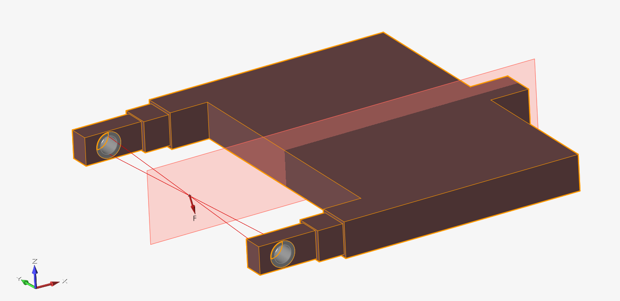
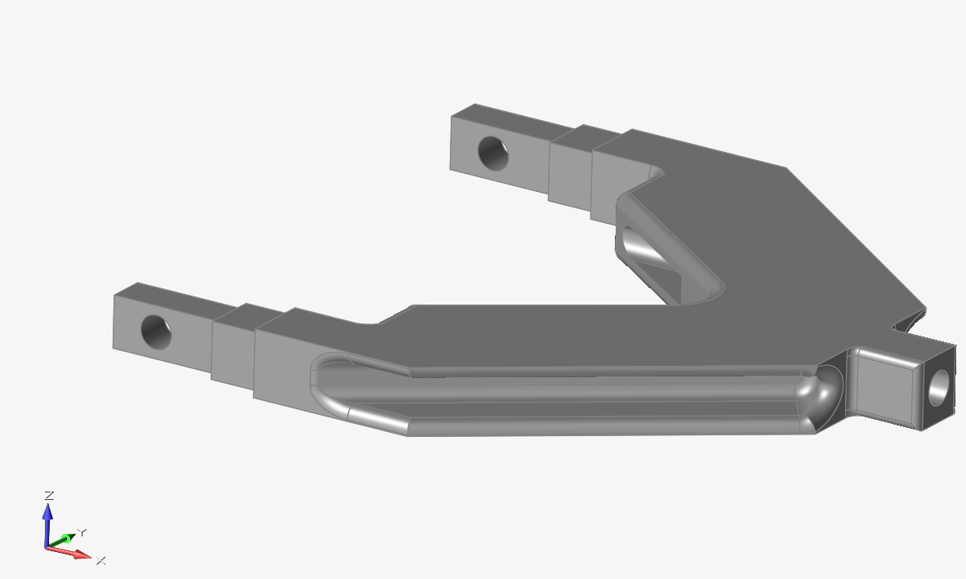
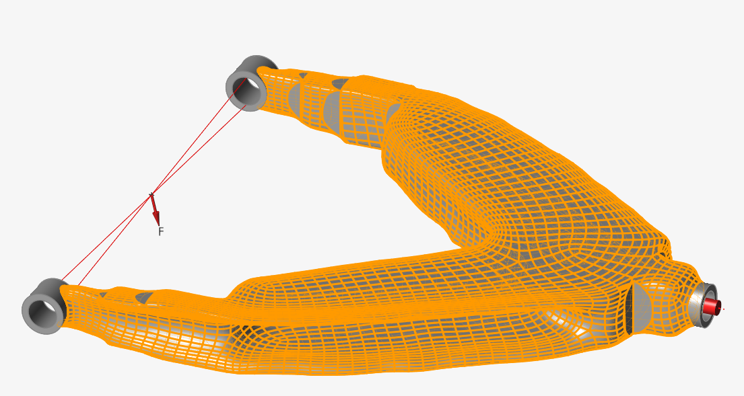
03
Optimization & Analysis
Suspension arm
Suspension Low Arm
Low arm 역시, 앞에서 upper arm 설계과정과 동일하게 수행.
∙ Low arm은 upper arm과 다르게 ZX평면 기준으로 대칭 형상을 가지므로, 최적화 설계 과정에서 ‘대칭 구속 조건’을 부여함.
Upper arm과 매우 유사한 형태를 나타내는 것을 확인.

Slide 32
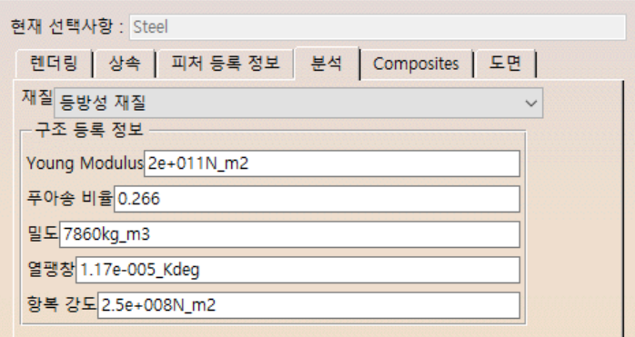
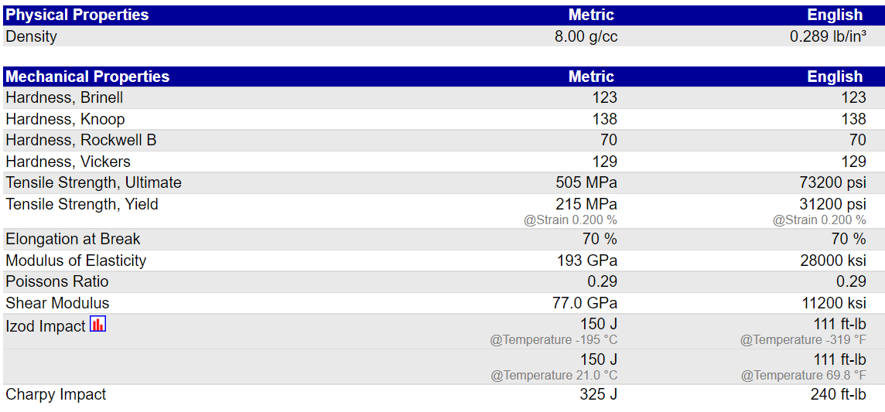
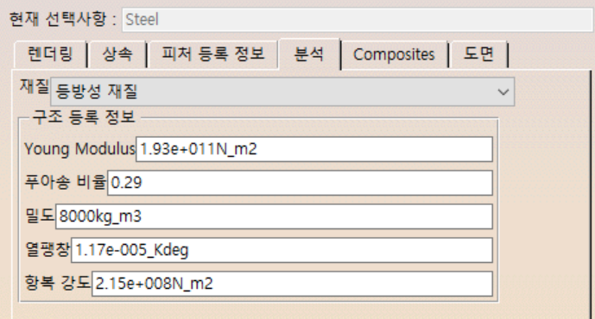
03
Optimization & Analysis
Knuckle
∙ 경량화에 앞서 최적화 전 디자인된 너클 모델의 질량은 CATIA V5의 무게측정 기능을 이용해 얻음.
∙ 물성치는 Inspire에서 사용한 Steel (AISI 304)재료를 Matweb에서 찾아 사용

Slide 33
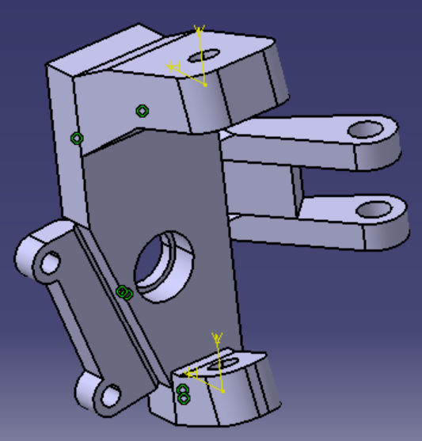
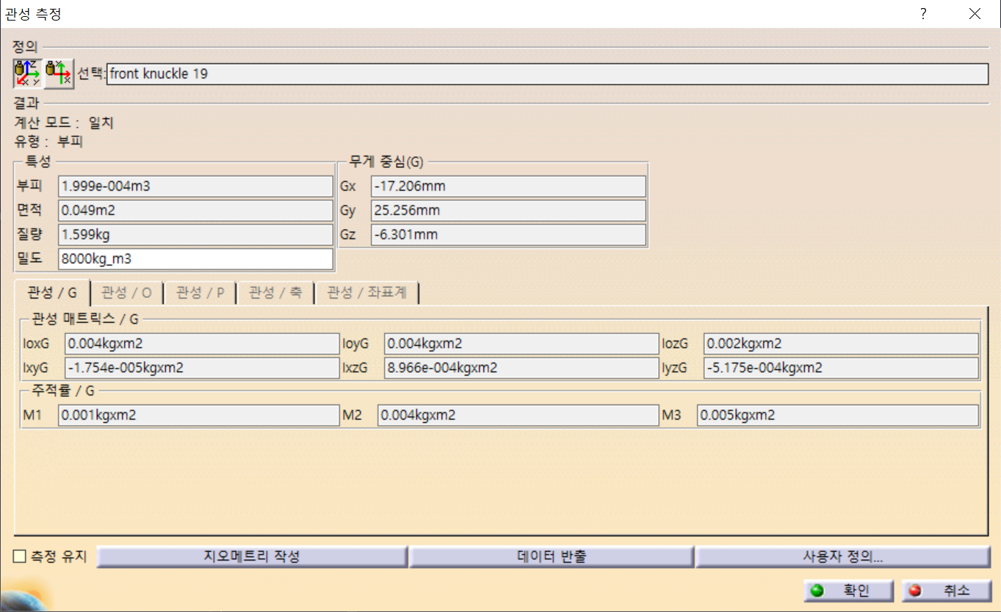
03
Optimization & Analysis
Knuckle
최적화 전 질량 : 1.599kg

Slide 34
03
Optimization & Analysis
Knuckle
∙ 너클에 가해지는 극한의 상황을 가정하기위해 Bumping, Steering, Braking, Conering이 동시에 발생한다고 가정하고 Boundary condition을 적용
∙ 논문을 해석하는 과정에 있어서 Caliper와 Steering Arm 하중이 전달되는 정확한 위치를 찾지 못하여 Inspire 내의 ‘커넥터’기능을 이용해 대략적인 평균위치로 하중을 가해줌.

Slide 35
03
Optimization & Analysis
Knuckle
m : (270[차 무게] + 70[성인 남성 평균 무게])/4 = 85kg
Braking force : 1.5mg = 1.5 $×$ 85 $×$ 9.81
= 1250.775 N
Brake torque : 1250.775 $×$ 35.787 = 44761 N$∙$mm
= 4.4761 N$∙$m
Steering force : 50 N
Cornering force : mg = 85 $×$ 9.81
= 833.85 N
Bump force : 3mg = 3 $×$ 85 $×$ 9.81
= 2501.55 N
∙ 너클에 가해지는 부하 하중 조건들을 외국논문에서 발췌하여 앞서 확인한 위치에 맞는 힘들을 계산 후 입력

Slide 36
03
Optimization & Analysis
Knuckle
Bumping
Steering
Cornering
Brake Torque

Slide 37
03
Optimization & Analysis
Knuckle
∙ 유형 : 토폴로지
∙ 최소 안전 계수 : 1.2
∙ 두께 구속 조건 : 최소 0.0079885 m

Slide 38
03
Optimization & Analysis
Knuckle
∙ 최적화가 끝난 너클의 형상을 ‘PolyNURBS 맞춤' 기능을 활용하여 1차 모델링을 진행
∙ 디자인 형상이 오른쪽 그림과 같이 제대로 ‘래핑’이 안되거나 하중을 받치기에 지나치게 얇은 형상이 나옴
⇒ 최적화된 모델을 이용하여 2차 모델링이 요구됨

Slide 39
03
Optimization & Analysis
Knuckle
∙ 어퍼암과 마찬가지로 Inspire에서 1차 모델링한 너클을 카티아에 가져와 재설계함.
∙ 최대한 1차 모델링 디자인과 비슷하게 유지하며 래핑이 생기지 않은 부분을 비롯하여 형상이 모호한 부분을 중심으로 고르게 2차 모델링을 실시함.

Slide 40
03
Optimization & Analysis
Knuckle
∙ 최적화 전 디자인에 비해 로우 암 부분 안전율은 다소 낮아졌지만 경량화가 진행되는 과정에서 어쩔 수 없는 결과라고 생각된다.
∙ 최종 질량은 0.4297kg으로 경량화는 성공적으로 이루어졌다고 판단할 수 있다.

Slide 41
03
Optimization & Analysis
Knuckle
∙ 추가적으로 ‘Simsolid’의 Modal 해석을 통해 고유진동수를 파악
∙ 철의 물성치는 ‘Inspire’에 사용한 재료와 똑같은 물성치를 사용

Slide 42
03
Optimization & Analysis
Knuckle
[경량화 전 너클]
[경량화 후 너클]
예상과 같이, 경량화로 인해 너클 고유진동수는 감소

Slide 43
03
Optimization & Analysis
Knuckle
[경량화 전 너클]
[경량화 후 너클]
예상과 같이, 경량화로 인해 너클 고유진동수는 감소

Slide 44
04
Conclusion

Slide 45
04
Conclusion
경량화 : 6.792kg → 3.307kg
경량화 : 1.599kg → 0.4297kg

Slide 46
04
Conclusion
[Optimized Suspension arm and Knuckle]
[BAJA CAR assembly product]

Slide 47
Reference
∙ Manish Chettiar 외 4명. “Analysis and Material Optimization of Steering Knuckle using FEA“. D.Y.Patil College of Engineering. → 너클 하중 계산
∙ AMBATI ARUN KUMAR 외 1명. “Modeling and Structural Analysis of Knuckle Steering Using FEM With Different Materials”. Acharya Nagarjuna University College of Engineering and Technology.
→ 너클 하중 위치 확인
∙ 송태준 외 5명. “킹핀 오프셋을 고려한 애커먼 장토식 기반 전기 자작자동차의 앞 너클 설계”. 한경대학교 기계공학과.
→ 설계 과정중에 발생하는 휠 얼라인먼트 오차 발생 이유
∙ 김해수 외 4명. “이종소재 경량화 서스펜션 로워암 개발”. 현대위아 기술연구소 & 현대자동차 경금속 재료 연구팀 & 연세대 금속공학과. → 자동차 부품 경량화의 필요성
∙ Cesar O. Arias 외 5명. “BAJA Vehicle Front Suspension Design”. Dr, Mujibur Khan. 2011.
→ Upper & Low Arm 의 하중 분석

Slide 48
Topology Optimization of Car Steering Part
THANK
YOU

